Slide 1
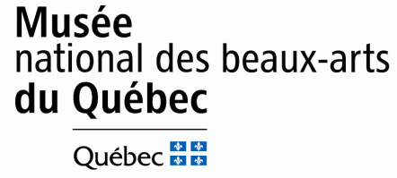
Exposition Inspiration Japon
Rapport d’analyse d’une étude d’achalandage, de profil et de provenance des visiteurs de l’exposition « Inspiration Japon : Des impressionnistes aux modernes »
Dossier 70280-019
22 octobre 2015

Slide 2
Table des matières
Contexte et objectifs | 4
Approche méthodologique | 6
Indicateurs de résultats | 10
Résultats détaillés | 12
1. Provenance, achalandage et profil des clientèles | 13
1.1 Résultats des interceptions | 14
1.2 Provenance des clientèles ayant visité l’exposition | 15
1.3 Estimation du nombre de visiteurs uniques | 19
1.4 Profil des clientèles | 20
2. Fréquentation antérieure du Musée | 23
3. Excursionnistes et touristes | 25
3.1 Définition des excursionnistes et des touristes | 26
3.2 Profil des excursionnistes et des touristes | 28
3.3 Caractéristiques du séjour | 30
3.4 Identification des excursionnistes et des touristes centrés | 32
4. Visite de l’exposition | 33
4.1 Nombre de visites de l’exposition au cours de l’été 2015 | 34
4.2 Nombre d’accompagnateurs | 35

Slide 3
Table des matières
Résultats détaillés - suite
5. Dépenses de séjour | 36
5.1 Nombre d’accompagnateurs couverts par les dépenses de séjour | 37
5.2 Dépenses de séjour dans la région de Québec | 38
6. Appréciation de l’exposition Inspiration Japon | 40
6.1 Appréciation de l’exposition | 41
6.2 Appréciation des services entourant l’exposition | 42
7. Moyens de communication | 43
8. Participation à d’autres événements dans la ville de Québec | 46
Annexes | 48
Annexe 1 : Plan échantillonnal | 49
Annexe 2 : Curriculum vitae de la chargée de recherche | 50
Annexe 3 : Questionnaire | 51
Annexe 4 : Sommaire de l’étude | 58
Contact | 59

Slide 5
Contexte et objectifs
Inspiration Japon :
Des impressionnistes aux modernes
Connaître l’achalandage, le profil et la provenance des visiteurs et déterminer les dépenses touristiques engendrées dans la région.
Dans le cadre de l’exposition Inspiration Japon : Des impressionnistes aux modernes présentée au Musée national des beaux-arts du Québec (MNBAQ) à l’été 2015, Léger s’est vu confier le mandat d’établir le profil des visiteurs de l’exposition et d’estimer les dépenses touristiques générées par l’événement dans la grande région de Québec.
Plus précisément, les objectifs de l’étude étaient de :
Tracer le profil de la clientèle de l’exposition;
Connaître l’influence de la tenue de l’exposition dans la décision des excursionnistes et des touristes de venir dans la région de Québec;
Identifier les principaux comportements touristiques des visiteurs, notamment en ce qui concerne la durée du séjour, le type d’hébergement privilégié et les dépenses de séjour dans la région;
Estimer les dépenses touristiques générées par l’exposition;
Mesurer le taux de fréquentation de l’établissement de la clientèle au cours des 12 derniers mois, de même que la proportion d’abonnements au Musée;
Évaluer le niveau de satisfaction de la clientèle à l’égard de l’exposition et des services connexes offerts au Musée;
Connaître les moyens d’information par lesquels la clientèle a entendu parler de l’exposition.
Le présent rapport expose les résultats obtenus auprès de la clientèle de l’exposition. L’ensemble des 560 entrevues se sont déroulées par interceptions aléatoires en face à face par des intervieweurs expérimentés de Léger du 3 juillet au 27 septembre 2015 inclusivement.

Slide 7
Approche méthodologique
Méthode de la collecte des données
La collecte de données a été réalisée au moyen d’entrevues individuelles en face à face auprès d’un échantillon représentatif de 560 visiteurs de l’exposition Inspiration Japon. L’exposition s’est tenue durant l’été 2015, soit du 11 juin au 27 septembre 2015 inclusivement. Pour être admissible à l’étude, la personne sélectionnée devait être âgée de 16 ans ou plus, s’exprimer en français ou en anglais et ne pas être bénévole, prestataire de services, administratrice ou à l’emploi du Musée.
Les entrevues en face à face ont été réalisées selon un plan d’échantillonnage préétabli s’assurant d’effectuer le nombre d’entrevues nécessaires à la complétion de l’étude (annexe 1). Les répondants ont été sélectionnés de manière aléatoire. Au total, l’équipe de Léger affectée à l’opération terrain était composée de quatre intervieweurs expérimentés et bilingues et de deux superviseurs terrain, tous à l’emploi de Léger. Les intervieweurs ont reçu une formation complète par la chargée de recherche avant la collecte des données (le curriculum vitae de la chargée de recherche est présenté à l’annexe 2).
L’équipe terrain responsable de la collecte des données a intercepté, au total, 750 personnes. De ce nombre, 560 ont rempli le questionnaire de l’étude (13 n’étaient pas admissibles, 62 ont refusé de prendre part à l’étude et 115 n’ont pas terminé le questionnaire). La marge d’erreur maximale pour un échantillon aléatoire de 560 personnes est de ±4,1% dans un intervalle de confiance de 95% (19 fois sur 20). Notons que les données n’ont pas été pondérées.
Le tableau suivant présente de façon détaillée le nombre d’entrevues complètes réalisées du 3 juillet au 27 septembre 2015 :
Étude en face à face auprès de la clientèle de l’exposition Inspiration Japon présentée au Musée national des beaux-arts du Québec.
Au total, 560 personnes ont participé à l’étude.
Type de participants | Nombre d’entrevues complétées | Marge d’erreur maximale (19 fois sur 20)
Participants locaux | 200 | ±6,9%
Excursionnistes et touristes | 360 | ±5,2%
Entrevues complétées | 560 | ±4,1%

Slide 8
Approche méthodologique
Participant : Personne ayant visité l’exposition Inspiration Japon, admissible au sondage et ayant complété le questionnaire de l’étude.
Participant local : Participant résidant à l’intérieur d’un rayon de 40 km de la ville de Québec et n’ayant pas séjourné au moins une nuit à l’extérieur de sa ville de résidence principale dans le cadre de sa visite de l’exposition Inspiration Japon.
Touriste (T) : Participant ayant séjourné au moins une nuit à l’extérieur de sa ville de résidence dans le cadre de sa visite de l’exposition.
Excursionniste (EX) : Participant ayant visité l’exposition Inspiration Japon dans le cadre d’un voyage aller-retour dans la même journée à l’extérieur de sa ville de résidence, dont la distance à l’aller se situe dans un rayon de plus de 40 km.
T ou EX centré : Participant venu à Québec principalement ou en partie pour visiter l’exposition Inspiration Japon.
T ou EX non centré : Participant dont la tenue de l’exposition n’a eu aucune influence sur la décision de venir à Québec.
Participant unique : Nombre de personnes différentes ayant visité au moins une fois l’exposition Inspiration Japon.
Achalandage de l’exposition
Locaux
(non touristique)
Touristes
Excursionnistes
TOTAL touristes et excursionnistes
Touristes et excursionnistes centrés
Touristes et excursionnistes non centrés

Slide 9
Approche méthodologique
Comment lire les résultats?
Dans les tableaux et les graphiques, le « n » représente le nombre réel de personnes interrogées.
Pour l’ensemble des tableaux et des graphiques présentés dans ce rapport, les totaux différents de 100% peuvent être attribuables à la non-réponse ou à l’arrondissement à l’entier des pourcentages indiqués. Les totaux supérieurs à 100% sont attribuables à la réponse multiple.
Afin de faire ressortir les écarts statistiquement significatifs entre les sous-groupes, les différences statistiquement supérieures sont présentées en rouge dans les tableaux et les graphiques, alors que celles statistiquement inférieures sont présentées en bleu.
La forme masculine utilisée dans le texte désigne aussi bien les femmes que les hommes. Elle n’est utilisée qu’à la seule fin d’alléger le texte et d’en faciliter la compréhension.

Slide 10
Indicateurs de résultats
Définitions des indicateurs de résultats de Tourisme Québec :
1. Achalandage total (nombre de jours de participation) :
Nombre total de jours de participation réalisés par des participants de tous âges (incluant les 15 ans et moins).
2. Part relative de l’achalandage local :
Proportion de l’achalandage total n’étant ni un excursionniste, ni un touriste.
3. Part relative de l’achalandage excursionniste :
Proportion de l’achalandage total ayant participé à l’événement dans le cadre d’un voyage aller-retour dans la même journée à l’extérieur de leur ville, dont la distance à l’aller se situe dans un rayon de plus de 40 km.
4. Part relative de l’achalandage touristique :
Proportion de l’achalandage total ayant participé à l’événement dans le cadre d’un voyage d’une nuit ou plus à l’extérieur de leur ville et qui a utilisé de l’hébergement commercial ou privé.
5. Part relative de l’achalandage touristique québécois :
Proportion de l’achalandage total étant des touristes qui résident au Québec.
6. Part relative de l’achalandage touristique des autres provinces :
Proportion de l’achalandage total étant des touristes qui résident dans les autres provinces canadiennes.
7. Part relative de l’achalandage touristique des États-Unis :
Proportion de l’achalandage total étant des touristes qui résident aux États-Unis.
8. Part relative de l’achalandage touristique des autres pays :
Proportion de l’achalandage total étant des touristes qui résident dans les autres pays que les États-Unis.
9. Indice d’attractivité :
Proportion des visiteurs de 16 ans ou plus dont la présence est principalement justifiée par l’événement.
10. Nombre de nuitées :
Nombre total de nuits durant le séjour des touristes qui sont générées par l’événement.
D’après les définitions du Ministère du Tourisme du Québec : http://www.tourisme.gouv.qc.ca/publications/media/document/aidefinanciere/festivals/Exigences-pour-etudes-de-provenance-achalandage.pdf

Slide 11
Indicateurs de résultats
Indicateurs de résultats de l’exposition Inspiration Japon
Musée national des beaux-arts du Québec – interceptions du 3 juillet au 27 septembre 2015
Achalandage total
(jours de participation)
36 565
Excursionnistes
2 925
8%
Touristes
20 476
56%
Locaux
13 164
36%
Indice d’attractivité
23%
Nuitées
49 613 nuitées
Touristes québécois
9 141
25%
Touristes canadiens
3 291
9%
Touristes américains
4 388
12%
Touristes d’ailleurs
3 656
10%
Tous les calculs ont été réalisés selon les exigences de Tourisme Québec pour les études de provenance et d’achalandage.

Slide 13
1. Provenance, achalandage et profil des clientèles

Slide 14
1. Provenance, achalandage et profil des clientèles
1.1 Résultats des interceptions
Du 3 juillet au 27 septembre 2015, 750 personnes ont été interceptées à la sortie de la salle d’exposition du Musée après avoir visité l’exposition Inspiration Japon. Parmi celles-ci, 13 n’étaient pas admissibles (âge, employés, administrateurs, bénévoles, prestataires de services), 62 ont refusé de prendre part à l’étude et 115 n’ont pas terminé le questionnaire. Ainsi, le taux de réponse obtenu sur le terrain est de 92%, ce qui assure une excellente représentativité de la population sondée.
Au total, 560 entrevues ont été réalisées (en excluant les personnes non admissibles, les refus et les questionnaires incomplets). Parmi ces 560 personnes, 200 étaient des locaux non touristiques (achalandage résidant dans un rayon de 40 km et n’ayant pas séjourné au moins une nuit à l’extérieur de leur ville de résidence principale), alors que 46 étaient des excursionnistes et 314 des touristes. Parmi les excursionnistes et les touristes, notons que 82 sont dits centrés¹, c’est-à-dire qu’ils sont venus spécialement à Québec (surtout ou en partie) pour visiter l’exposition Inspiration Japon.
Le diagramme suivant présente les résultats des interceptions réalisées du 3 juillet au 27 septembre 2015, selon la provenance des personnes interrogées :
Participants locaux
200 personnes
(36%)
centrés surtout
55 personnes (10%)
Interceptions
560 participants (100%)
Excursionnistes
46 personnes
(8%)
Excursionnistes et touristes centrés ¹
82 personnes
(15%)
Touristes
314 personnes
(56%)
centrés en partie ¹
27 personnes (5%)
¹ La proportion des excursionnistes et des touristes centrés a été calculée selon la formule recommandée par le Ministère du Tourisme du Québec. Ainsi : % excursionnistes et touristes centrés = excursionnistes et touristes venus surtout pour visiter l’exposition Inspiration Japon + (excursionnistes et touristes venus en partie x 50%) / nombre d’excursionnistes et de touristes total, soit, 55 excursionnistes et touristes centrés surtout + (53 excursionnistes et touristes centrés en partie x 50%) / 360 excursionnistes et touristes, donc 23% des excursionnistes et des touristes (soit 15% de l’ensemble des interceptions).

Slide 15
1. Provenance, achalandage et profil des clientèles
1.2 Provenance des clientèles ayant visité l’exposition
Les interceptions réalisées durant les mois de juillet à septembre 2015 auprès des personnes ayant visité l’exposition Inspiration Japon révèlent que 36% de la clientèle sondée est considérée comme locale, c’est-à-dire résidant à l’intérieur d’un rayon de 40 km de la ville de Québec et n’ayant pas séjourné au moins une nuit à l’extérieur de leur ville de résidence principale. L’autre partie (64%) est formée d’excursionnistes (8%) et de touristes (56%) qui proviennent de l’extérieur d’un rayon de 40 km (voir la page 8 pour les définitions).
Parmi les excursionnistes et les touristes, un peu plus de la moitié (51%) proviennent de la province de Québec, alors que 15% proviennent d’une autre province canadienne, 18% des États-Unis et 16% d’ailleurs dans le monde.
Les pages suivantes présentent, de façon détaillée, les provinces canadiennes, états américains et pays desquels sont issus les excursionnistes et les touristes.
Locaux
(36% de l’ensemble)
Ville de Québec
85% des participants locaux
Ville de Lévis
8% des participants locaux
RMR de Québec et autres
7% des participants locaux
Excursionnistes et touristes
(64% de l’ensemble)
Province de Québec
51% des touristes et excursionnistes
Canada
15% des touristes et excursionnistes
États-Unis
18% des touristes et excursionnistes
Autres pays
16% des touristes et excursionnistes

Slide 16
1. Provenance, achalandage et profil des clientèles
1.2 Provenance des clientèles ayant visité l’exposition - suite
La clientèle hors Québec se décline ainsi :
Provenance des personnes ayant visité l’exposition qui résident dans une autre province canadienne | (n=53)
Ontario | 57%
Colombie-Britannique | 24%
Alberta | 11%
Nouveau-Brunswick | 4%
Manitoba | 2%
Nouvelle-Écosse | 2%
Provenance des personnes ayant visité l’exposition qui résident aux États-Unis | (n=67)
New York | 16%
Massachusetts | 12%
New Jersey | 6%
Pennsylvanie | 6%
Californie | 5%
Connecticut | 5%
Illinois | 5%
Maryland | 5%
Michigan | 5%
Washington | 5%

Slide 17
1. Provenance, achalandage et profil des clientèles
1.2 Provenance des clientèles ayant visité l’exposition - suite
Provenance des personnes ayant visité l’exposition qui résident aux États-Unis | (n=67)
Colorado | 3%
Floride | 3%
Géorgie | 3%
Ohio | 3%
Texas | 3%
Virginie | 3%
Caroline du Sud | 2%
Delaware | 2%
Louisiane | 1%
Maine | 1%
Nevada | 1%
Oklahoma | 1%
Rhode Island | 1%
Utah | 1%
Vermont | 1%
Washingon, District of Columbia | 1%

Slide 18
1. Provenance, achalandage et profil des clientèles
1.2 Provenance des clientèles ayant visité l’exposition - suite
Provenance des personnes ayant visité l’exposition qui résident dans un pays autre | (n=58)
France | 52%
Royaume-Uni | 7%
Australie | 5%
Suisse | 5%
Allemagne | 3%
Espagne | 3%
Pays-Bas | 3%
Porto Rico | 3%
Autriche | 2%
Belgique | 2%
Guatemala | 2%
Hong Kong | 2%
Hongrie | 2%
Italie | 2%
Nouvelle-Zélande | 2%
République Tchèque | 2%
Russie | 2%
Singapour | 2%

Slide 19
1. Provenance, achalandage et profil des clientèles
1.3 Estimation du nombre de visiteurs uniques
Les données issues de la billetterie du Musée quant à la fréquentation de l’exposition font état de 36 565 entrées en salle. En tenant compte du nombre moyen de visites de l’exposition Inspiration Japon, on estime le nombre de visiteurs uniques à 30 677. En inférant cette donnée à partir de celles recueillies sur le terrain en ce qui concerne la provenance des clientèles, on estime l’achalandage à environ 21 274 excursionnistes et touristes uniques et à environ 9 403 visiteurs locaux uniques.
À titre informatif, le tableau ci-dessous présente le nombre de visiteurs uniques de l’exposition selon le lieu de résidence.
Visiteurs uniques - Exposition Inspiration Japon | Proportion selon les interceptions | Nombre d’entrées en salle (achalandage total) | Nombre de jours moyen de visite de l’exposition | Nombre de visiteurs uniques
Achalandage total | 100% | 36 565 | - | -
Locaux | 36% | 13 164 | 1,4 | 9 403
Excursionnistes | 8% | 2 925 | 1,1 | 2 659
Touristes | 56% | 20 476 | 1,1 | 18 615
Total | 100% | 36 565 | - | 30 677
Visiteurs uniques - Exposition Inspiration Japon | Proportion selon les interceptions | Nombre de visiteurs uniques
Visiteurs uniques | 100% | 30 677
Clientèle du Québec | 69% | 21 167
Clientèle d’une autre province canadienne | 9% | 2 761
Clientèle des États-Unis | 12% | 3 681
Clientèle d’ailleurs dans le monde | 10% | 3 068
Total | 100% | 30 677

Slide 20
1. Provenance, achalandage et profil des clientèles
1.4 Profil des clientèles
L’analyse du profil de la clientèle fait ressortir les constats suivants :
La clientèle est majoritairement composée de femmes (54% contre 46% d’hommes).
Près des trois quarts de la clientèle est âgée de 45 ans et plus (73%).
La plupart des visiteurs de l’exposition sont des cols blanc (37%) ou des retraités (34%).
Plus des trois quarts (78%) de la clientèle détient une scolarité de niveau universitaire.
Plus de trois personnes sur dix (32%) ont un revenu familial brut de 100 000 $ ou plus annuellement.
16% de la clientèle interrogée est abonnée au MNBAQ, proportion qui passe à 36% au sein de la clientèle locale. Chez les non-abonnés, 5% ont exprimé le souhait de s’abonner au Musée au cours des 12 prochains mois, dont 14% chez la clientèle locale.
Chez la clientèle locale (36% de l’ensemble) …
Près de la moitié sont des femmes (56%).
Près des trois quarts (73%) sont âgés de 45 ans et plus. On compte seulement 6% de locaux âgés de 16 à 24 ans.
Une proportion plus importante de participants (40%) est à la retraite.
Un peu plus de sept locaux sur dix (72%) détiennent une scolarité de niveau universitaire.
Un peu plus du quart de la clientèle locale (26%) dispose d’un revenu familial brut de 100 000 $ annuellement.
Chez les touristes et les excursionnistes (64% de l’ensemble) …
On compte 53% de femmes et 47% d’hommes.
72% sont âgés de 45 ans et plus. Ce résultat est similaire à celui observé chez la clientèle locale. Encore ici, on compte peu d’excursionnistes ou de touristes âgés de 16 à 24 ans (8%).
39% occupent un poste de col blanc, alors que 31% sont retraités. Cette dernière proportion est significativement moindre que celle observée chez la clientèle locale (40%).
Plus de huit excursionnistes et touristes sur dix (81%) détiennent une scolarité de niveau universitaire. Cette proportion est significativement plus élevée que celle obtenue auprès de la clientèle locale (72%).
Plus du tiers dispose d’un revenu familial brut annuel de 100 000 $ ou plus (35%). Cette proportion est aussi significativement plus élevée que celle observée chez les locaux (26%).
Seulement 4% sont abonnés au MNBAQ et, chez les non-abonnés, 1% comptent s’abonner au cours de la prochaine année.
Le détail du profil sociodémographique de la clientèle de l’exposition Inspiration Japon est présenté aux pages suivantes.

Slide 21
1. Provenance, achalandage et profil des clientèles
1.4 Profil des clientèles - suite
Profil sociodémographique des répondants |  | Total (n=560) | Locaux (n=200) | Excursionnistes et touristes (n=360)
Sexe | Homme | 46% | 45% | 47%
 | Femme | 54% | 56% | 53%
Âge | 16 à 24 ans | 7% | 6% | 8%
 | 25 à 34 ans | 9% | 8% | 10%
 | 35 à 44 ans | 10% | 14% | 8%
 | 45 à 54 ans | 18% | 16% | 19%
 | 55 à 64 ans | 29% | 29% | 29%
 | 65 ans ou plus | 26% | 28% | 24%
Scolarité | Primaire / Secondaire | 5% | 4% | 6%
 | Collégiale | 16% | 24% | 12%
 | Universitaire | 78% | 72% | 81%
Revenu familial brut | 19 999 $ et moins | 5% | 7% | 5%
 | Entre 20 000 $ et 39 999 $ | 8% | 9% | 7%
 | Entre 40 000 $ et 59 999 $ | 15% | 22% | 11%
 | Entre 60 000 $ et 79 999 $ | 11% | 10% | 12%
 | Entre 80 000 $ et 99 999 $ | 14% | 14% | 15%
 | 100 000 $ et plus | 32% | 26% | 35%
 | Refus | 15% | 14% | 15%
Le complément à 100% représente la non-réponse.

Slide 22
1. Provenance, achalandage et profil des clientèles
1.4 Profil des clientèles - suite
Profil sociodémographique des répondants |  | Total (n=560) | Locaux (n=200) | Excursionnistes et touristes (n=360)
Occupation principale | Cadre | 6% | 4% | 8%
 | Col blanc (professionnel, technicien, employé de bureau, etc.) | 37% | 33% | 39%
 | Col bleu (travailleur manuel, employé de la restauration, etc.) | 2% | 3% | 2%
 | Propriétaire d’entreprise ou travailleur autonome | 8% | 9% | 8%
 | Étudiant | 9% | 9% | 9%
 | Retraité | 34% | 40% | 31%
 | Sans emploi | 1% | 0% | 1%
 | Autres | 2% | 3% | 2%
Abonnés du MNBAQ (Q18) | Oui | 16% | 36% | 4%
 | Non | 84% | 64% | 95%
Chez les non-abonnés Intention d’abonnement au cours des 12 prochains mois (Q19) | Total (n=473) | Locaux (n=128) | Excursionnistes et touristes (n=345)
% Oui | 5% | 14% | 1%
Le complément à 100% représente la non-réponse.

Slide 23
2. Fréquentation antérieure du Musée

Slide 24
2. Fréquentation antérieure du Musée
Plus de six visiteurs de l’exposition sur dix (63%) n’en étaient pas à leur première visite au Musée. Cette proportion atteint 93% au sein de la clientèle locale. Chez la clientèle de l’extérieur (plus de 40 km), on compte significativement plus d’excursionnistes (87%) que de touristes (40%) qui n’en sont pas à leur première visite au Musée.
Parmi la clientèle locale qui avait déjà visité le Musée avant la tenue du sondage, 40% en étaient au moins à leur troisième visite au cours des 12 derniers mois. Chez les excursionnistes et les touristes, la plupart en étaient à leur première visite du Musée au moment où ils ont été interceptés (68% chez les excursionnistes et 65% chez les touristes).
Q16. Est-ce votre première visite au Musée national des beaux-arts du Québec ? Base : l’ensemble des répondants | Total (n=560) | Locaux (n=200) | Excursionnistes (n=46) | Touristes (n=314)
Oui | 36% | 7% | 13% | 59%
Non | 63% | 93% | 87% | 40%
Q17. Combien de fois êtes-vous venu dans ce musée au cours des 12 derniers mois ? Base : les répondants qui n’en étaient pas à leur première visite du Musée | Total (n=354) | Locaux (n=187) | Excursionnistes (n=40) | Touristes (n=127)
Une fois | 50% | 36% | 68% | 65%
Deux fois | 23% | 25% | 18% | 22%
Trois fois | 11% | 15% | 8% | 6%
Quatre fois ou plus | 16% | 25% | 8% | 7%
Le complément à 100% représente la non-réponse.

Slide 25
3. Excursionnistes et touristes

Slide 26
3. Excursionnistes et touristes
Rappel de la définition des termes :
Un excursionniste est une personne ayant visité l’exposition Inspiration Japon dans le cadre d’un voyage aller-retour dans la même journée à l’extérieur de sa ville de résidence principale, dont la distance à l’aller se situe dans un rayon de plus de 40 km.
Les touristes, quant à eux, se définissent par la proportion de l’achalandage total (excluant les personnes qui demeurent à Québec) ayant visité l’exposition Inspiration Japon dans le cadre d’un séjour d’une nuit ou plus à l’extérieur de leur ville de résidence principale.
3.1 Définition des excursionnistes et des touristes
Afin de déterminer la proportion d’excursionnistes et de touristes qui ont visité l’exposition Inspiration Japon, les personnes qui demeurent à l’extérieur de la ville de Québec ont été interrogées sur la durée de leur séjour en nombre de nuitées. Parmi celles qui ne demeurent pas à Québec, 80% affirment s’y être rendus dans le cadre d’un séjour d’une nuit ou plus (touristes).
En considérant l’ensemble des personnes interrogées lors des interceptions aléatoires, 56% sont considérés comme des touristes, ce qui représente 314 personnes. De ces 314 personnes, aucune ne demeure à l’intérieur d’un rayon de 40 km de la ville de Québec.
Q2. Êtes-vous à Québec dans le cadre d'un séjour d'une nuit ou plus ?
- Les participants qui n’habitent pas à Québec (n=391) -

Slide 27
3. Excursionnistes et touristes
3.1 Définition des excursionnistes et des touristes - suite
Les personnes qui ne demeurent pas à Québec et qui n’ont pas fait un séjour d’une nuit ou plus à l’extérieur de leur ville de résidence principale ont, quant à elles, été invitées à préciser si leur venue à Québec s’était effectuée dans le cadre d’un voyage aller-retour la même journée qui impliquait un déplacement de plus de 40 km à l’aller.
Globalement, 60% ont répondu par l’affirmative (excursionnistes). Rapportée sur l’ensemble des personnes interrogées, cette proportion se chiffre à 8%, soit 46 personnes.
Le profil des touristes et des excursionnistes est présenté aux pages suivantes.
Q3. Dans ce cas, êtes-vous à Québec dans le cadre d'un voyage aller-retour la même journée qui implique un déplacement de plus de 40 km à l'aller ?
- Les participants qui n’habitent pas à Québec et qui ne séjournent pas à l’extérieur de leur lieu de résidence principal pour une nuit ou plus (n=77) -

Slide 28
3. Excursionnistes et touristes
3.2 Profil des excursionnistes et des touristes
Profil sociodémographique des excursionnistes et des touristes |  | Total (n=560) | Excursionnistes et touristes (n=360) |  | Excursionnistes (n=46) | Touristes (n=314)
Sexe | Homme | 46% | 47% |  | 39% | 48%
 | Femme | 54% | 53% |  | 61% | 52%
Âge | 16 à 24 ans | 7% | 8% |  | 0% | 10%
 | 25 à 34 ans | 9% | 10% |  | 7% | 11%
 | 35 à 44 ans | 10% | 8% |  | 7% | 8%
 | 45 à 54 ans | 18% | 19% |  | 15% | 20%
 | 55 à 64 ans | 29% | 29% |  | 41% | 27%
 | 65 ans ou plus | 26% | 24% |  | 30% | 24%
Scolarité | Primaire / Secondaire | 5% | 6% |  | 7% | 5%
 | Collégiale | 16% | 12% |  | 13% | 12%
 | Universitaire | 78% | 81% |  | 80% | 82%
Revenu familial brut | 19 999 $ et moins | 5% | 5% |  | 0% | 5%
 | Entre 20 000 $ et 39 999 $ | 8% | 7% |  | 11% | 7%
 | Entre 40 000 $ et 59 999 $ | 15% | 11% |  | 15% | 11%
 | Entre 60 000 $ et 79 999 $ | 11% | 12% |  | 17% | 11%
 | Entre 80 000 $ et 99 999 $ | 14% | 15% |  | 15% | 15%
 | 100 000 $ et plus | 32% | 35% |  | 26% | 37%
 | Refus | 15% | 15% |  | 15% | 15%
Le complément à 100% représente la non-réponse.

Slide 29
3. Excursionnistes et touristes
3.2 Profil des excursionnistes et des touristes - suite
Profil sociodémographique des excursionnistes et des touristes |  | Total (n=560) | Excursionnistes et touristes (n=360) |  | Excursionnistes (n=46) | Touristes (n=314)
Occupation principale | Cadre | 6% | 8% |  | 7% | 8%
 | Col blanc (professionnel, technicien, employé de bureau, etc.) | 37% | 39% |  | 28% | 40%
 | Col bleu (travailleur manuel, employé de la restauration, etc.) | 2% | 2% |  | 4% | 1%
 | Propriétaire d’entreprise ou travailleur autonome | 8% | 8% |  | 9% | 7%
 | Étudiant | 9% | 9% |  | 0% | 11%
 | Retraité | 34% | 31% |  | 48% | 28%
 | Sans emploi | 1% | 1% |  | 2% | 1%
 | Autres | 2% | 2% |  | 2% | 2%
Abonnés du MNBAQ (Q18) | Oui | 16% | 4% |  | 13% | 3%
 | Non | 84% | 95% |  | 87% | 96%
Chez les non-abonnés Intention d’abonnement au cours des 12 prochains mois (Q19) | Total (n=473) | Excursionnistes et touristes (n=345) |  | Excursionnistes (n=40) | Touristes (n=305)
% Oui | 5% | 1% |  | 5% | 1%
Le complément à 100% représente la non-réponse.

Slide 30
3. Excursionnistes et touristes
3.3 Caractéristiques du séjour
Par la suite, les touristes ont été invités à préciser le nombre de nuits qu’ils prévoyaient passer, d’une part, dans la province de Québec et, d’autre part, à Québec dans le cadre de leur visite.
En moyenne, les touristes ont séjourné 5,7 nuits au Québec, dont 2,2 nuits dans la ville de Québec pour visiter l’exposition Inspiration Japon. Notons que 6% des touristes qui séjournaient dans la province de Québec n’ont dormi aucune nuit à Québec dans le cadre de leur visite de cette exposition. La plupart des touristes interrogés ont séjourné dans un établissement commercial (79%).
Quelle est la durée de votre séjour dans la province de Québec en nombre de nuitées ? De ce nombre, combien de nuitées avez-vous passées ou comptez-vous passer à Québec pour visiter l’exposition Inspiration Japon ? Base : les touristes (n=314) | Q4. Dans la province de Québec | Q5. À Québec pour visiter l’exposition Inspiration Japon
Aucune nuit | ⁻ | 6%
Une nuit | 15% | 46%
Deux nuits | 17% | 15%
Trois ou quatre nuits | 27% | 22%
Cinq nuits ou plus | 38% | 11%
Moyenne (nuits) | 5,7 nuits | 2,2 nuits
Je ne sais pas / Je préfère ne pas répondre | 4% | 0%
Q7. Au cours de ce séjour dans la province de Québec, dans quel type d'hébergement avez-vous séjourné ou comptez-vous séjourner ? Plusieurs mentions possibles Base : les touristes | Touristes (n=314)
Dans un établissement commercial (hôtel, motel, gîte, auberge, camping, etc.) | 79%
Chez des parents ou des amis | 23%
Dans une résidence secondaire (non commercial) | 1%
Dans un véhicule récréatif situé dans un endroit autre qu'un camping commercial | 1%
Q4. Uniquement les touristes se sont prononcés sur cette question. Ainsi, par définition, ils ont tous séjourné au moins une nuit à l’extérieur de leur résidence principale.

Slide 31
3. Excursionnistes et touristes
3.3 Caractéristiques du séjour - suite
Parmi l’ensemble des excursionnistes et des touristes interrogés, 87% auraient tout de même effectué leur séjour à Québec sans la tenue de l’exposition Inspiration Japon et 73% auraient quand même visité le Musée national des beaux-arts du Québec si l’exposition n’y avait pas été présentée.
Les touristes sont significativement plus nombreux que les excursionnistes à avoir mentionné qu’ils seraient venus à Québec (92% contre 50%) et qu’ils auraient visité le Musée (77% contre 46%) sans la tenue de cette exposition.
Notons que les excursionnistes et touristes qui proviennent d’une autre province canadienne (87%), des États-Unis (93%) ou d’ailleurs dans le monde (86%) sont significativement plus nombreux que les excursionnistes et les touristes du Québec (58%) à avoir affirmé qu’ils auraient tout de même visité le Musée sans la tenue de l’exposition Inspiration Japon.
Par ailleurs, les excursionnistes et les touristes non centrés (c’est-à-dire qui ne sont pas venus principalement ou en partie dans la région de Québec pour visiter l’exposition Inspiration Japon) sont significativement plus nombreux que les touristes centrés à dire qu’ils auraient visité le Musée même si l’exposition n’y avait pas été présentée (80% contre 45%).
Q6 et Q6A. Auriez-vous tout de même … Base : les touristes et les excursionnistes | Excursionnistes et touristes (n=360) | Excursionnistes (n=46) | Touristes (n=314)
… effectué votre séjour à Québec sans la tenue de l’exposition Inspiration Japon (Q6)
Oui | 87% | 50% | 92%
Non | 13% | 50% | 7%
… visité le Musée national des beaux-arts du Québec sans la tenue de l’exposition Inspiration Japon (Q6A)
Oui | 73% | 46% | 77%
Non | 24% | 54% | 20%
Le complément à 100% représente la non-réponse.

Slide 32
3. Excursionnistes et touristes
3.4 Identification des excursionnistes et des touristes centrés
Parmi l’ensemble des excursionnistes et des touristes, 44% connaissaient ou avaient entendu parler de l’exposition Inspiration Japon avant de venir à Québec et de la visiter. Cette proportion est significativement plus élevée chez les excursionnistes (83%) que chez les touristes (38%).
Lorsqu’interrogés sur leur motivation à venir à Québec, 35% des excursionnistes et des touristes qui connaissaient l’exposition avant de venir à Québec affirment être venus surtout pour visiter l’exposition Inspiration Japon et 34% en partie pour celle-ci. Rappelons que les excursionnistes et les touristes qui sont venus principalement ou en partie pour l’exposition Inspiration Japon sont qualifiés de « centrés ». Les excursionnistes sont significativement plus nombreux que les touristes à s’être déplacés à Québec surtout ou en partie pour visiter l’exposition (95% contre 61%).
Parmi l’ensemble des personnes interrogées, les excursionnistes et les touristes centrés représentent 15% de l’ensemble, soit 82 personnes.²
Q8. Avant de venir à Québec et de visiter l'exposition Inspiration Japon, connaissiez-vous ou aviez-vous entendu parler de cette exposition?
- Les excursionnistes et les touristes (n=360) -
Notoriété de l’exposition Inspiration Japon Base : les touristes et les excursionnistes | Excursionnistes et touristes (n=360) | Excursionnistes (n=46) | Touristes (n=314)
% OUI | 44% | 83% | 38%
Q9. À propos de votre décision de venir à Québec durant l'exposition Inspiration Japon, diriez-vous que vous êtes venu ... ? - Les excursionnistes et les touristes qui connaissaient l’exposition avant de venir à Québec (n=157) -
Décision de venir dans la région de Québec Base : les excursionnistes et les touristes qui connaissaient l’exposition Inspiration Japon avant de venir à Québec | (n=157) | (n=38) | (n=119)
TOTAL CENTRÉS | 69% | 95% | 61%
Surtout pour l’exposition Inspiration Japon | 35% | 71% | 24%
En partie pour l’exposition Inspiration Japon | 34% | 24% | 37%
Ou que l’exposition n’a eu aucune influence sur votre décision de venir à Québec | 31% | 5% | 39%
² La proportion des excursionnistes et des touristes centrés a été calculée selon la formule recommandée par le Ministère du Tourisme du Québec.

Slide 33
4. Visite de l’exposition

Slide 34
4. Visite de l’exposition
4.1 Nombre de visites de l’exposition au cours de l’été 2015
De façon générale, on constate que la plupart des personnes interrogées prévoyaient visiter l’exposition Inspiration Japon une seule fois (85%). En moyenne, les personnes prévoyaient visiter cette exposition 1,2 fois. Cette moyenne est plus élevée chez les locaux (1,4 fois).
Q10. L'exposition Inspiration Japon a lieu du 11 juin au 27 septembre 2015. Durant cette période, combien de fois l'avez-vous ou comptez-vous la visiter ? Base : l’ensemble des répondants | Total (n=560) | Locaux (n=200) | Excursionnistes (n=46) | Touristes (n=314)
Une fois | 85% | 70% | 91% | 94%
Deux fois | 11% | 21% | 9% | 5%
Trois fois ou plus | 4% | 9% | 0% | 1%
Moyenne (nombre de visites au cours de différentes journées) | 1,2 visite | 1,4 visite | 1,1 visite | 1,1 visite

Slide 35
4. Visite de l’exposition
4.2 Nombre d’accompagnateurs
Tous les visiteurs de l’exposition Inspiration Japon ont été interrogés sur le nombre de personnes qui les ont accompagnés lors de leur visite. Globalement, ces derniers étaient accompagnés de 1,1 personne. Le nombre moyen d’enfants âgés de 15 ans ou moins par cellule de voyage s’établit à 0,2.
Q11. Au total, et en vous excluant, combien de personnes vous ont accompagné lors de votre visite de l'exposition Inspiration Japon ?
- L’ensemble des répondants (n=560) -
Nombre d’accompagnateurs (excluant le répondant) | Total (n=560) | Locaux (n=200) | Excursionnistes (n=46) | Touristes (n=314) | Excursionnistes et touristes centrés (n=108)
Aucun accompagnateur | 21% | 25% | 9% | 20% | 6%
Un accompagnateur | 59% | 60% | 74% | 57% | 72%
Deux accompagnateurs | 9% | 10% | 4% | 9% | 6%
Trois accompagnateurs ou plus | 11% | 6% | 13% | 14% | 15%
Nombre moyen d’accompagnateurs | 1,1 personne | 1,0 personne | 1,3 personne | 1,2 personne | 1,4 personne
Cellule de voyage (incluant le répondant) | 2,1 personnes | 2,0 personnes | 2,3 personnes | 2,2 personnes | 2,4 personnes
Q12. De ce nombre, combien y avait-il d’enfants de 15 ans et moins ?
- Les répondants qui avaient au moins un accompagnateur (n=444) -
Nombre d’enfants âgés de moins de 15 ans | Total (n=444) | Locaux (n=151) | Excursionnistes (n=42) | Touristes (n=251) | Excursionnistes et touristes centrés (n=101)
Aucun enfant | 89% | 87% | 95% | 89% | 93%
Un enfant | 7% | 9% | 2% | 7% | 3%
Deux enfants | 3% | 3% | 2% | 4% | 4%
Trois enfants | 1% | 2% | 0% | 0% | 0%
Nombre moyen d’enfants | 0,2 enfant | 0,2 enfant | 0,1 enfant | 0,2 enfant | 0,1 enfant
Le complément à 100% représente la non-réponse.

Slide 36
5. Dépenses de séjour

Slide 37
5. Dépenses de séjour
5.1 Nombre d’accompagnateurs couverts par les dépenses de séjour
Les excursionnistes et les touristes centrés ont assumé ou partagé les dépenses de séjour de 1,0 personne en moyenne.
Q13. En vous excluant, combien de personnes étaient couvertes par ces dépenses que vous avez assumées ou que vous avez partagées ?
- Les excursionnistes et les touristes centrés (n=108) -
Nombre d’accompagnateurs couverts par les dépenses | Excursionnistes et touristes centrés
 | Total centrés (n=108) | Excursionnistes et touristes surtout (n=55) | Excursionnistes et touristes en partie (n=53)
Aucun accompagnateur | 20% | 22% | 19%
Un accompagnateur | 66% | 69% | 62%
Deux accompagnateurs | 5% | 2% | 8%
Trois ou quatre accompagnateurs | 8% | 7% | 9%
Nombre moyen d’accompagnateurs couverts par les dépenses | 1,0 personne | 0,9 personne | 1,1 personne
Cellule de voyage (incluant le répondant) | 2,0 personnes | 1,9 personne | 2,1 personnes
Je ne sais pas / Je préfère ne pas répondre | 1% | 0% | 2%

Slide 38
5. Dépenses de séjour
5.2 Dépenses de séjour dans la grande région de Québec
Le tableau ci-dessous présente les dépenses moyennes des excursionnistes et des touristes centrés ayant visité l’exposition Inspiration Japon au cours de l’été 2015, selon divers postes de dépenses. Notons que les dépenses moyennes recensées incluent les dépenses effectuées pour le visiteur lui-même, ainsi que pour tous les accompagnateurs dont ils assumaient les dépenses.
En moyenne, les dépenses s’élèvent à 412,50 $ pour les excursionnistes et les touristes centrés. Par ailleurs, les dépenses effectuées spécifiquement au Musée s’élèvent en moyenne à 14,20 $.
- Les excursionnistes et les touristes centrés connaissant leurs dépenses de séjour engendrées dans la grande région de Québec (n=108) -
Dépenses moyennes de séjour dans la grande région de Québec | Excursionnistes et touristes centrés
 | Total centrés (n=108) | Excursionnistes et touristes surtout (n=55) | Excursionnistes et touristes en partie (n=53)
a. Pour le transport sur place à l’intérieur de la ville de Québec | 31,90 $ | 31,30 $ | 32,50 $
b. Pour la nourriture (incluant restaurants, bars et autres) | 134,10 $ | 88,90 $ | 181,90 $
c. Pour le magasinage | 48,80 $ | 26,20 $ | 72,80 $
d. Pour l’hébergement (hôtel, motel, camping, etc.) | 141,50 $ | 99,10 $ | 186,50 $
e. Pour les loisirs et divertissements (incluant toutes les dépenses au Musée) | 53,90 $ | 46,20 $ | 62,20 $
f. Pour toutes les autres dépenses | 2,30 $ | 0,00 $ | 4,80 $
Total des dépenses / cellule de voyage | 412,50 $ | 291,70 $ | 540,70 $
Total des dépenses / visiteur | 206,25 $ | 153,53 $ | 257,48 $
Dépenses au Musée / cellule de voyage | 14,20 $ | 14,20 $ | 14,30 $
Dépenses au Musée / visiteur | 7,10 $ | 7,47 $ | 6,81 $

Slide 39
5. Dépenses de séjour
5.2 Dépenses de séjour dans la grande région de Québec - suite
Dans la région de Québec, les dépenses touristiques des 4 602 excursionnistes et touristes centrés ayant visité l’exposition Inspiration Japon qui s’est tenue du 11 juin au 27 septembre 2015 sont estimées à 668 517,20 $.
DÉPENSES TOURISTIQUES DANS LA RÉGION DE QUÉBEC Calcul des dépenses touristiques basé sur un achalandage total de 30 677 personnes | Nombre d’excursionnistes et de touristes centrés uniques | Dépense moyenne par excursionniste et touriste centré unique | % des dépenses inclus dans le calcul | Dépenses des excursionnistes et des touristes centrés uniques (40 km)
Excursionnistes et touristes venus surtout pour l’exposition Inspiration Japon (10% de l’achalandage total) | 3 068 | 153,53 $ | 100% | 471 030,04 $
Excursionnistes et touristes venus en partie pour l’exposition Inspiration Japon (5% de l’achalandage total) | 1 534 | 257,48 $ | 50% | 197 487,16 $
TOTAL | 4 602 | - | - | 668 517,20 $
Dépenses moyennes de séjour dans la grande région de Québec | Centrés – Surtout |  | Centrés – En partie |  | Dépenses totales des excursionnistes et touristes centrés uniques (40 km)
 | Dépenses moyennes par cellule de voyage | Dépenses par personne (moyenne=1,9) | Dépenses moyennes par cellule de voyage | Dépenses par personne (moyenne=2,1)
a. Pour le transport sur place à l’intérieur de la ville de Québec | 31,30 $ | 16,47 $ | 32,50 $ | 15,48 $ | 62 403,12 $
b. Pour la nourriture (incluant restaurants, bars et autres) | 88,90 $ | 46,79 $ | 181,90 $ | 86,62 $ | 209 989,26 $
c. Pour le magasinage | 26,20 $ | 13,79 $ | 72,80 $ | 34,67 $ | 68 899,61 $
d. Pour l’hébergement (hôtel, motel, camping, etc.) | 99,10 $ | 52,16 $ | 186,50 $ | 88,81 $ | 228 144,15 $
e. Pour les loisirs et divertissements (incluant toutes les dépenses au Musée) | 46,20 $ | 24,32 $ | 62,20 $ | 29,62 $ | 97 332,30 $
f. Pour toutes les autres dépenses | 0,00 $ | 0,00 $ | 4,80 $ | 2,28 $ | 1 748,76 $
Total des dépenses | 291,70 $ | 153,53 $ | 540,70 $ | 257,48 $ | 668 517,20 $

Slide 40
6. Appréciation de l’exposition Inspiration Japon

Slide 41
6. Appréciation de l’exposition Inspiration Japon
6.1 Appréciation de l’exposition
Tous les participants ont été invités à indiquer leur degré d’appréciation de l’exposition Inspiration Japon. Globalement, la note moyenne d’appréciation à l’égard de l’exposition est de 8,1 sur 10, soit un résultat satisfaisant. Cette note moyenne d’appréciation est similaire chez les locaux (8,1 sur 10), les excursionnistes (8,0 sur 10) et les touristes (8,1 sur 10).
Par ailleurs, notons que les femmes (8,3 sur 10) et les retraités (8,3 sur 10) affichent des notes moyennes d’appréciation significativement plus élevées que les autres sous-groupes.
Q20A. Sur une échelle de 0 à 10, où 0 signifie que vous n'avez pas du tout aimé et 10 que vous avez grandement aimé, quelle note correspond le mieux à votre appréciation de l'exposition Inspiration Japon ?
- L’ensemble des répondants (n=560) -
Moyenne sur 10
8,1
8,1
8,0
8,1

Slide 42
6. Appréciation de l’exposition Inspiration Japon
6.2 Appréciation des services entourant l’exposition
Après s’être prononcés sur l’exposition, les répondants ont été invités à faire part de leur appréciation des services entourant l’exposition Inspiration Japon, tels l’accueil, la billetterie, la boutique, les ateliers, le restaurant et le café.
Définitivement, les services connexes à l’exposition ont plu tant aux locaux, qu’aux excursionnistes et aux touristes; ces derniers ayant tous donné une note moyenne d’appréciation de 8,8 sur 10.
Notons que les personnes dont l’occupation principale est autre que travailleur, retraité ou étudiant (personne au foyer, sans emploi, en recherche d’emploi; 9,3 sur 10), les personnes qui ont un revenu familial annuel brut inférieur à 40 000 $ (9,1 sur 10) et les femmes (8,9 sur 10) affichent une note moyenne d’appréciation significativement plus élevée que les autres sous-groupes sur ces aspects.
Q20B. Et maintenant, toujours sur une échelle de 0 à 10, où 0 signifie que vous n'avez pas du tout aimé et 10 que vous avez grandement aimé, quelle note correspond le mieux à votre appréciation des services entourant l'exposition Inspiration Japon, tels l'accueil, la billetterie, la boutique, les ateliers, le restaurant et le café ?
- L’ensemble des répondants (n=560) -
Moyenne sur 10
8,8
8,8
8,8
8,8

Slide 43
7. Moyens de communication

Slide 44
7. Moyens de communication
Les locaux, les excursionnistes et les touristes ont été questionnés sur la façon dont ils ont entendu parler de l’exposition Inspiration Japon. D’emblée, mentionnons que 96% des locaux et des excursionnistes avaient entendu parler de l’exposition, alors que cette proportion est de 60% chez les touristes.
Globalement, la plupart des répondants ont entendu parler de l’exposition Inspiration Japon par de la publicité sur l’exposition (54%). Cette proportion est significativement plus élevée chez les locaux (74%), les excursionnistes (76%), les personnes âgées de 65 ans et plus et les retraités (64% dans les deux cas).
Q21A. De quelle(s) façon(s) avez-vous entendu parler de l'exposition Inspiration Japon ? Plusieurs mentions possibles, mentions spontanées Base : l’ensemble des répondants | Total (n=560) | Locaux (n=200) | Excursionnistes (n=46) | Touristes (n=314)
Total « avait entendu parler de l’exposition Inspiration Japon » | 76% | 96% | 96% | 60%
Par de la publicité sur l'exposition | 54% | 74% | 76% | 38%
Par un parent, un ami, une connaissance | 14% | 19% | 11% | 11%
Par un média social (ex. : Facebook, Twitter) | 4% | 3% | 13% | 4%
Par un reportage ou un article sur l'exposition | 3% | 5% | 9% | 1%
Dans un centre d'information touristique ou dans un hôtel | 2% | 0% | 0% | 4%
Par le site Internet du Musée / par les courriels du Musée | 2% | 2% | 2% | 2%
Sur Internet (autre que sur le site Internet du Musée) | 1% | 0% | 0% | 2%
Autres | 2% | 4% | 2% | 1%
Total « n’était pas au courant de la tenue de l’exposition » | 23% | 3% | 4% | 39%
Je ne sais pas / Je préfère ne pas répondre | 1% | 1% | 0% | 1%
Le total supérieur à 100% est attribuable à la réponse multiple.

Slide 45
7. Moyens de communication
Lorsqu’on demande aux participants qui ont entendu parler de l’exposition par de la publicité de préciser le type de média auquel ils ont été exposés, ces derniers mentionnent le plus souvent le journal (28%), l’affichage extérieur (24%), le site Internet du Musée (22%) et le publipostage (carton d’invitation reçu par la poste; 16%).
Notons que 5% affirment avoir vu de la publicité dans une publication touristique.
Q21B. Vous dites avoir vu ou entendu de la publicité sur l'exposition, dans quel type de média était-ce ? Plusieurs mentions possibles, mentions spontanées Base : l’ensemble des répondants | Total (n=560) | Locaux (n=200) | Excursionnistes (n=46) | Touristes (n=314)
Journal | 28% | 26% | 46% | 25%
Affichage extérieur (palissades-sites de constructions, colonnes) | 24% | 29% | 6% | 23%
Site Internet du Musée national des beaux-arts du Québec | 22% | 12% | 43% | 28%
Carton d'invitation que j'ai reçu par la poste | 16% | 26% | 11% | 6%
Télévision | 8% | 7% | 3% | 11%
Publications touristiques (Brochure forfaits Office tourisme, Voilà Québec, carte touristique Voilà Québec) | 5% | 5% | 0% | 6%
Publipostage (reçu par la poste) | 4% | 8% | 0% | 1%
Radio | 3% | 3% | 0% | 3%
Magazines | 2% | 1% | 3% | 3%
Autre site Internet que celui du MNBAQ | 2% | 0% | 3% | 4%
Média social (ex. : Facebook, Twitter) | 2% | 1% | 3% | 2%
Affichage intérieur (Zoom Média - restos et bars) | 1% | 1% | 0% | 3%
Autres | 1% | 1% | 0% | 2%
Le total supérieur à 100% est attribuable à la réponse multiple.

Slide 46
8. Participation à d’autres événements dans la ville de Québec

Slide 47
6. Participation à d’autres événements dans la ville de Québec
En terminant, les répondants qui ne demeurent pas dans la ville de Québec ont été interrogés sur l’influence qu’ont pu avoir d’autres événements sur leur décision de venir à Québec. Au total, ce sont 40% des répondants qui affirment que d’autres événements se déroulant dans la ville de Québec ont eu une influence sur leur décision, particulièrement les expositions présentées au Musée de la Civilisation (en particulier Égypte Magique).
Q27. D'autres événements se déroulant dans la ville de Québec ont-ils eu une influence sur votre décision de venir à Québec?
- Les personnes qui demeurent à l’extérieur de la ville de Québec (n=391) -
Participation à d’autres événements dans la ville de Québec | Total (n=391) | Locaux (n=31) | Excursionnistes (n=46) | Touristes (n=314)
% OUI | 40% | 6% | 9% | 48%
Q28. Lesquels ? - Les participants qui demeurent à l’extérieur de la ville de Québec et dont la tenue d’autres événements a eu une influence sur leur décision de venir à Québec (n=158) -
Participation à d’autres événements dans la ville de Québec Plusieurs mentions possibles | (n=158) | (n=2) ⁴ | (n=4) ⁴ | (n=152)
Musée de la Civilisation (exposition Égypte Magique et autres) | 51% | (n=2) | (n=2) | 50%
Crépuscule (spectacle de cirque présenté à l'Agora) | 31% | (n=1) | (n=0) | 32%
Festival d'été de Québec | 16% | (n=0) | (n=0) | 17%
Musée de l'Amérique française | 15% | (n=0) | (n=0) | 16%
Fêtes de la Nouvelle-France | 9% | (n=1) | (n=0) | 9%
Feux d'artifices (Grands Feux Loto-Québec et autres) | 6% | (n=0) | (n=1) | 5%
Bordeaux fête le vin à Québec | 4% | (n=0) | (n=0) | 4%
Salon des métiers d'art de Québec | 4% | (n=1) | (n=0) | 3%
Vieux-Québec / attractions touristiques du Vieux-Québec | 4% | (n=0) | (n=0) | 5%
Activités de plein air (randonnée, visite de parcs, baleines, etc.) | 4% | (n=0) | (n=0) | 5%
Festival d'Opéra de Québec | 3% | (n=0) | (n=0) | 3%
Elvis Expérience au Capitole de Québec | 3% | (n=0) | (n=0) | 3%
Autres | 4% | 0% | (n=1) | 4%
Note : AC/DC, la Fête Arc-en-ciel, le Festibière de Québec, le Festival des Journées d’Afrique et le Marathon SSQ Lévis-Québec sont des événements qui récoltent 1% des mentions chacun.
⁴ Ces résultats sont présentés à titre indicatif seulement en raison du faible nombre de répondants.
Le total supérieur à 100% est attribuable à la réponse multiple.

Slide 48
Annexes

Slide 49
Annexe 1 : Plan échantillonnal
Semaine | Nombre de jours d’interception | Nombre d’intervieweurs | Total des heures
Semaine du 29 juin 2015 | 3 jours | 2 | 11 heures
Semaine du 6 juillet 2015 | 3 jours | 2 | 10 heures
Semaine du 13 juillets 2015 | 3 jours | 2 | 11 heures
Semaine du 20 juillet 2015 | 3 jours | 2 | 10 heures
Semaine du 27 juillet 2015 | 3 jours | 2 | 11 heures
Semaine du 3 août 2015 | 3 jours | 3 | 10 heures
Semaine du 10 août 2015 | 3 jours | 2 | 10 heures
Semaine du 17 août 2015 | 3 jours | 2 | 11 heures
Semaine du 24 août 2015 | 3 jours | 2 | 11 heures
Semaine du 31 août 2015 | 3 jours | 2 | 10 heures
Semaine du 7 septembre 2015 | 3 jours | 2 | 11 heures
Semaine du 14 septembre 2015 | 3 jours | 2 | 10 heures
Semaine du 21 septembre | 3 jours | 2 | 11 heures
Total | 39 jours | 4 intervieweurs | 137 heures

Slide 50
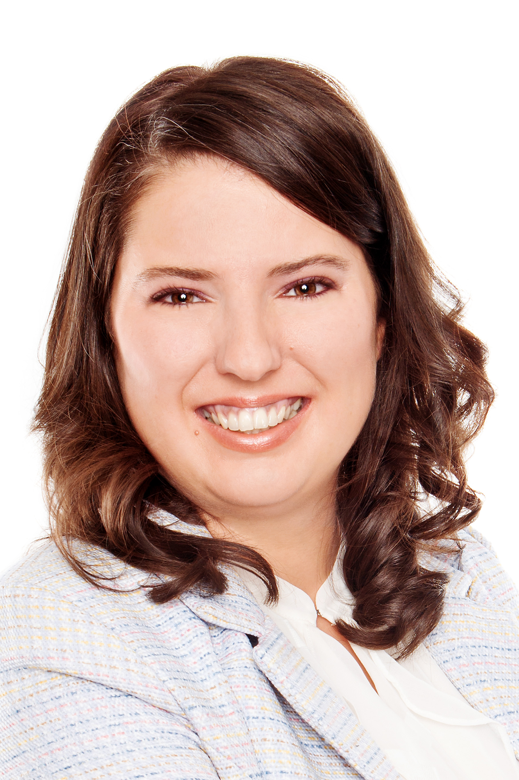
Annexe 2 : Curriculum vitae
Amélie Bolduc, Chargée de recherche
Amélie Bolduc travaille dans le domaine de la recherche marketing depuis 2007. Elle a d’abord occupé un poste de chargée de projets au sein d’Impact Recherche, la division de recherche marketing du Groupe Cossette Communication, où elle a géré et réalisé intégralement plusieurs mandats de recherche sur des problématiques et des sujets très variés, autant auprès de particuliers qu’auprès de professionnels et d’entreprises. Depuis 2010, elle travaille à titre de chargée de recherche chez Léger à Québec. Elle est reconnue pour son expertise dans les enquêtes de grande envergure et pour son approche créative en résolution de problème, notamment pour son expertise dans le domaine des problématiques à caractère sociétal et comportemental. Elle gère également la quasi-totalité des études portant sur les retombées touristiques et sur le profil des clientèles touristiques.
Au cours de sa carrière en recherche marketing, Amélie Bolduc a réalisé, à titre de chargée de projets, environ 350 mandats de recherche. Elle a participé activement au contenu des études, du choix méthodologique aux conclusions et recommandations stratégiques, et à la gestion des équipes de travail impliquées dans les différentes étapes de réalisation des mandats de recherche.
SCOLARITÉ
Maîtrise ès science de la gestion, Marketing
HEC Montréal (scolarité complétée) (2004-2007)
EXPÉRIENCE PROFESSIONNELLE
Léger
Chargée de recherche (depuis 2010)
CHAMPS D’INTÉRÊT
Études touristiques et événementielles
Analyse perceptuelle et comportementale
Modification de normes sociales
Comportement du consommateur
Impact publicitaire et satisfaction de la clientèle
Test de concepts et lancement de produits
Baccalauréat en Administration des Affaires, Marketing
HEC Montréal (2001-2004)
Impact Recherche, Cossette
Chargée de projets (2007-2009)

Slide 51
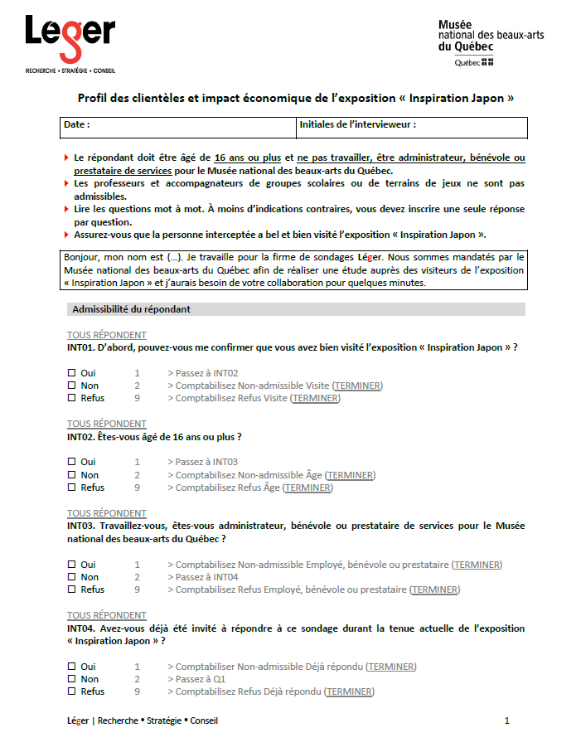
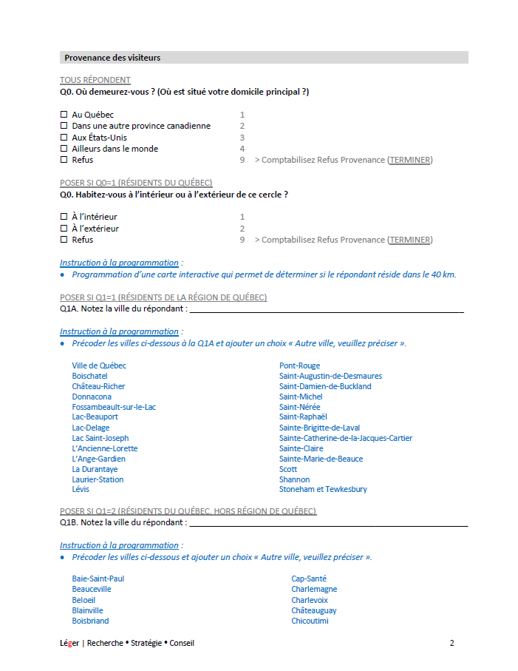
Annexe 3 : Questionnaire

Slide 52
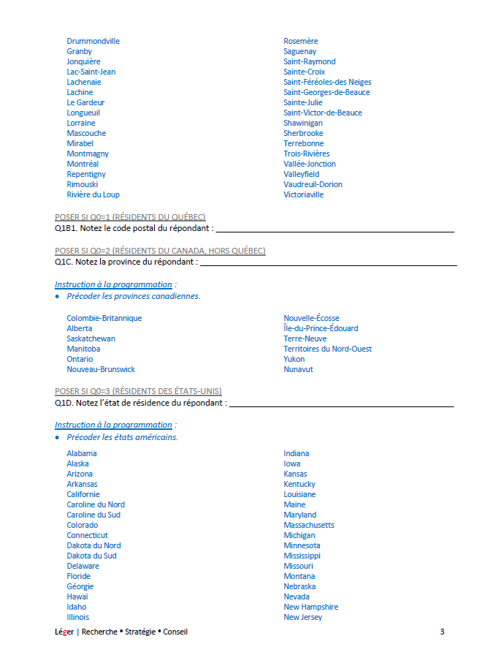
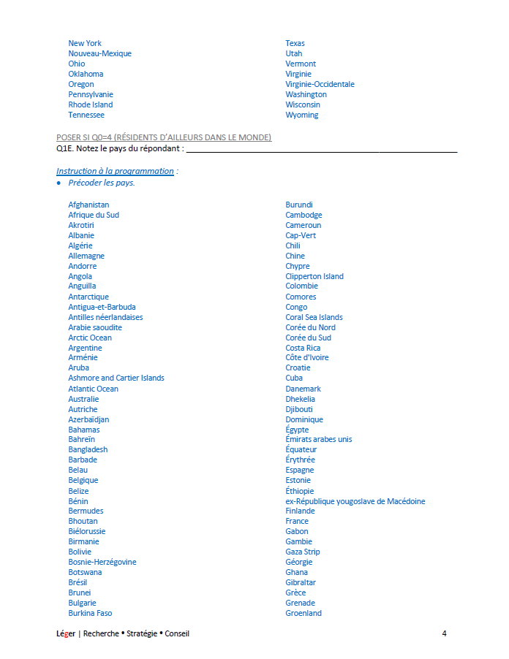
Annexe 3 : Questionnaire

Slide 53
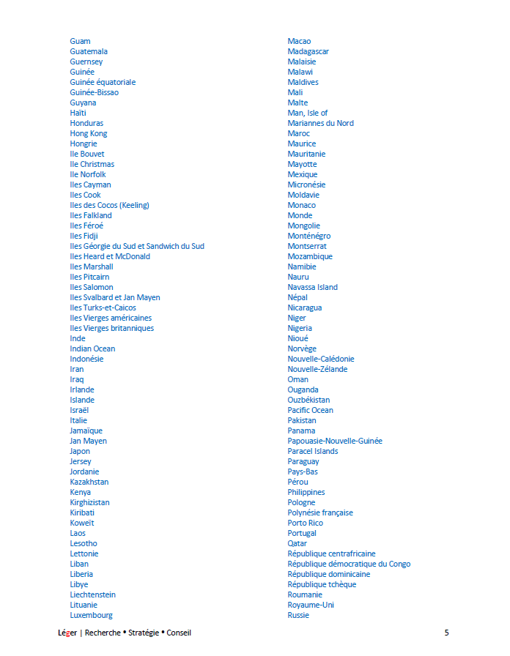
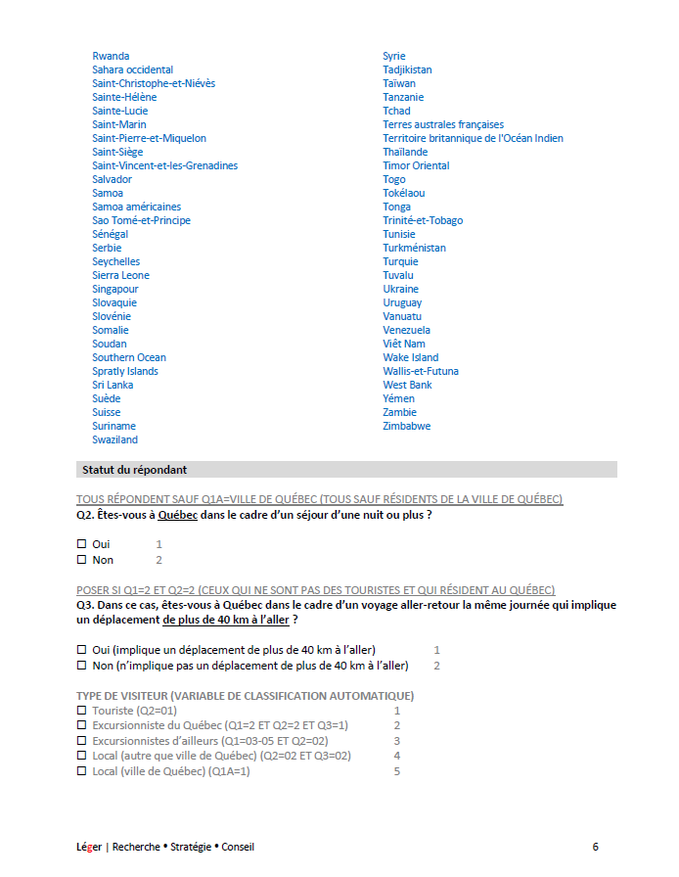
Annexe 3 : Questionnaire

Slide 54
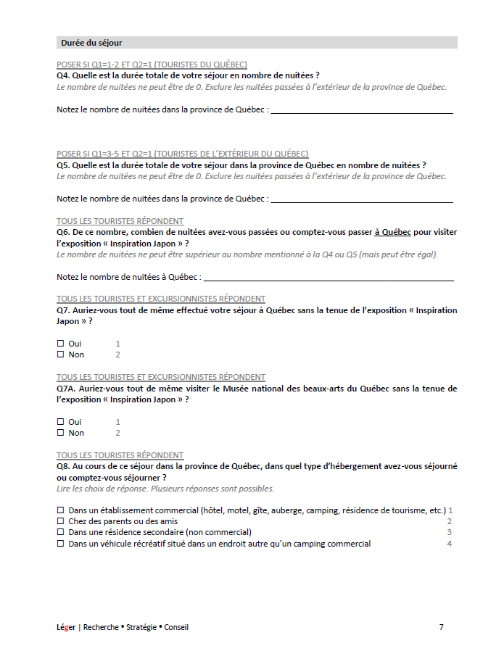
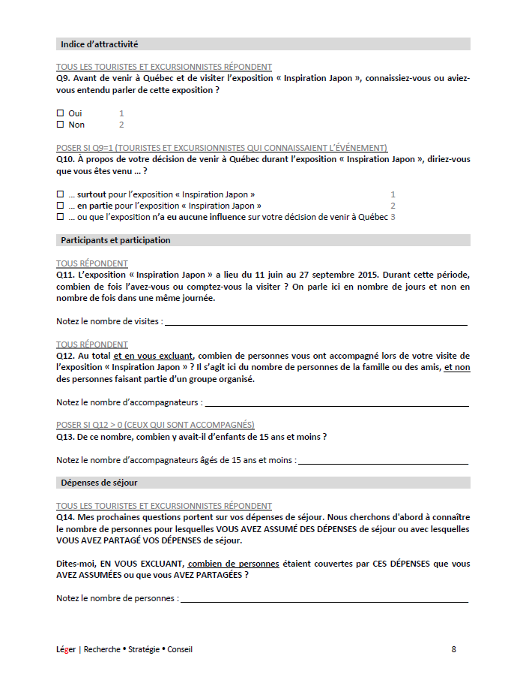
Annexe 3 : Questionnaire

Slide 55
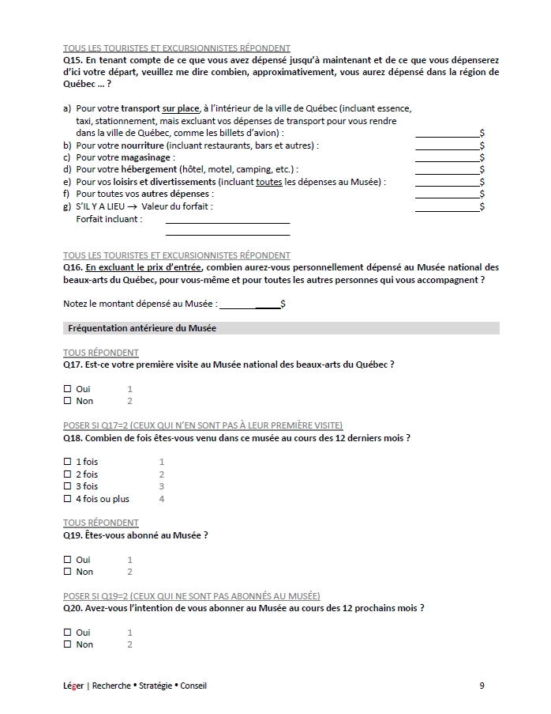
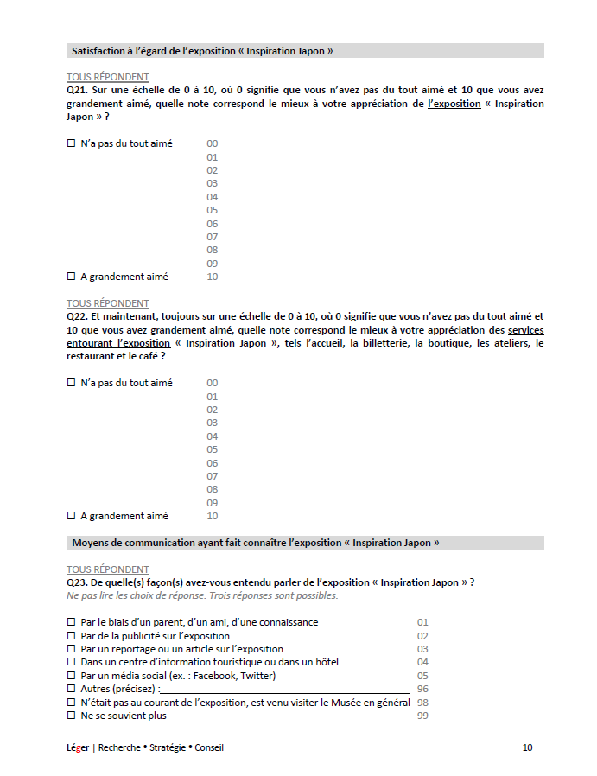
Annexe 3 : Questionnaire

Slide 56
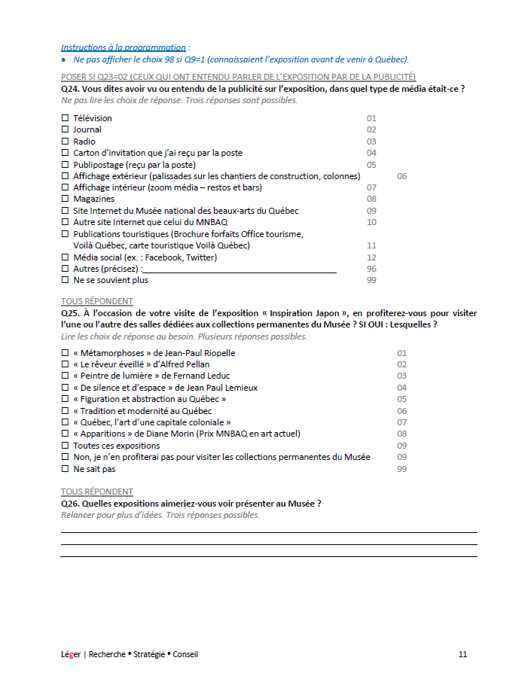
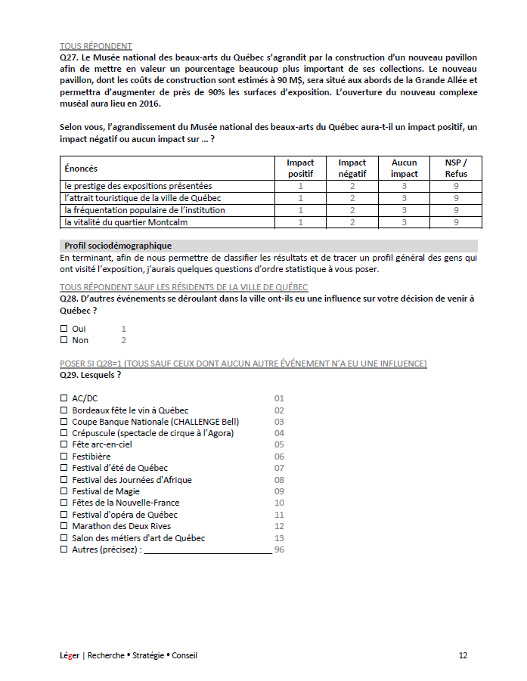
Annexe 3 : Questionnaire

Slide 57
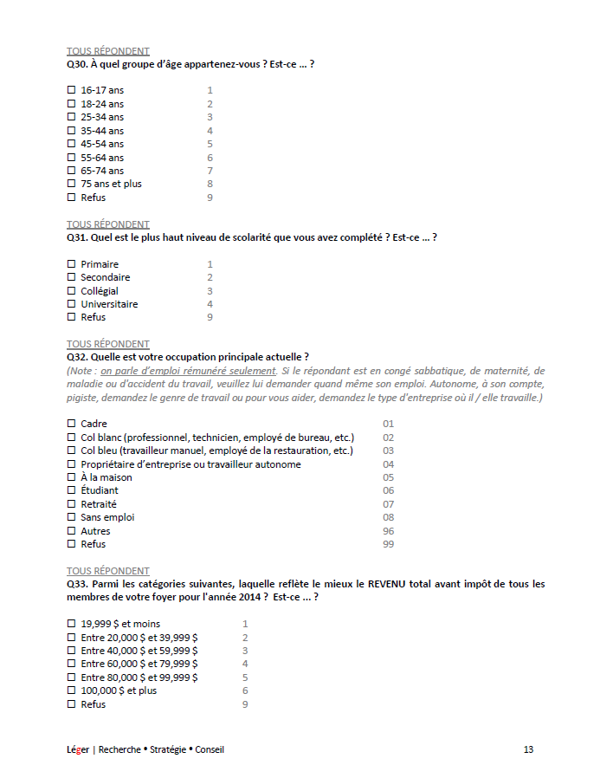
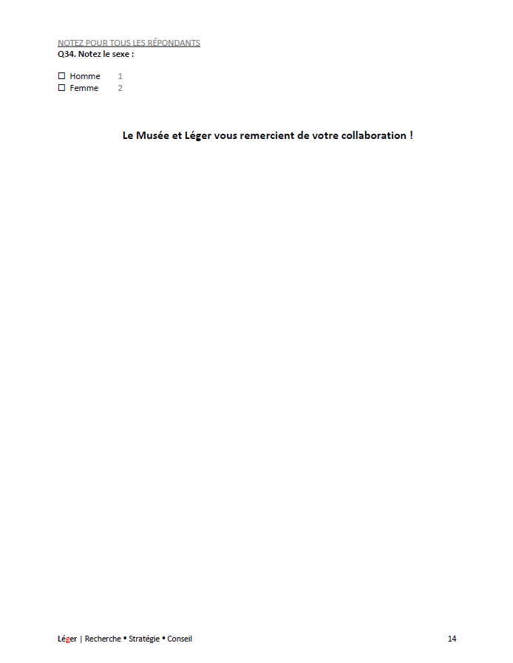
Annexe 3 : Questionnaire

Slide 58
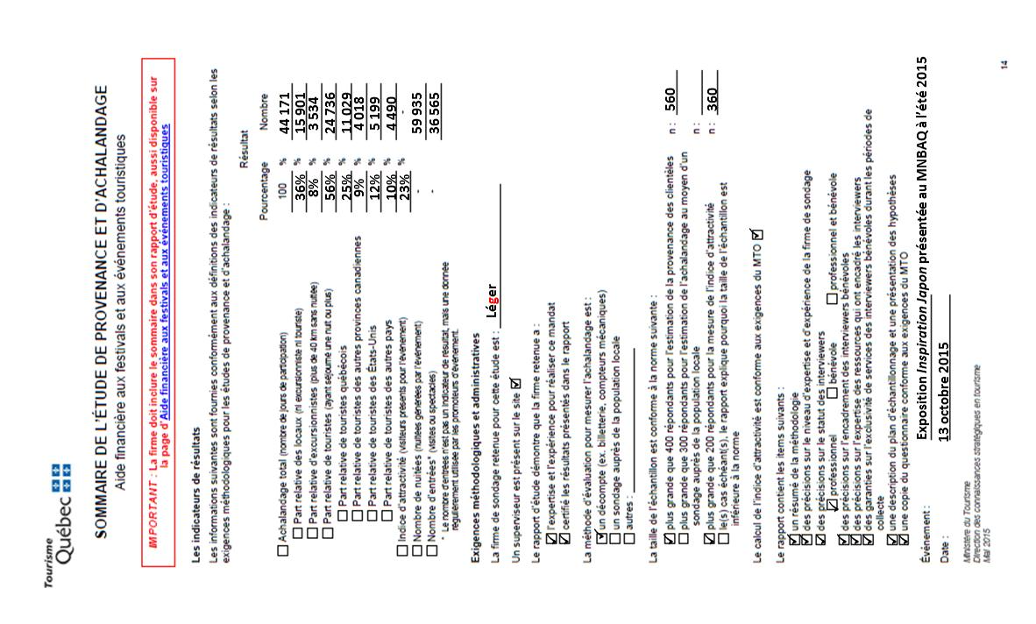
Annexe 4 : Sommaire de l’étude

Slide 59
Marilyne Bordeleau
Analyste
 418 522-7467
 mbordeleau@leger360.com
Pour plus d’information sur cette étude :
Amélie Bolduc
Chargée de recherche
Léger | Recherche • Stratégie • Conseil
580-580, Grande Allée Est
Québec (Québec) G1R 2K2
 418 522-7467
 abolduc@leger360.com

